Slide 1
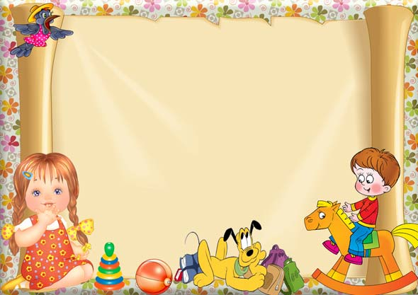
МКДОУ детский сад с. Воскресенское МО Дубенский район
Тульской области
Предметно-развивающая среда
логопедической группы
«Аленький цветочек»
для детей с ОНР III уровня
Подготовила: воспитатель Кузьмина С.В.

Slide 2

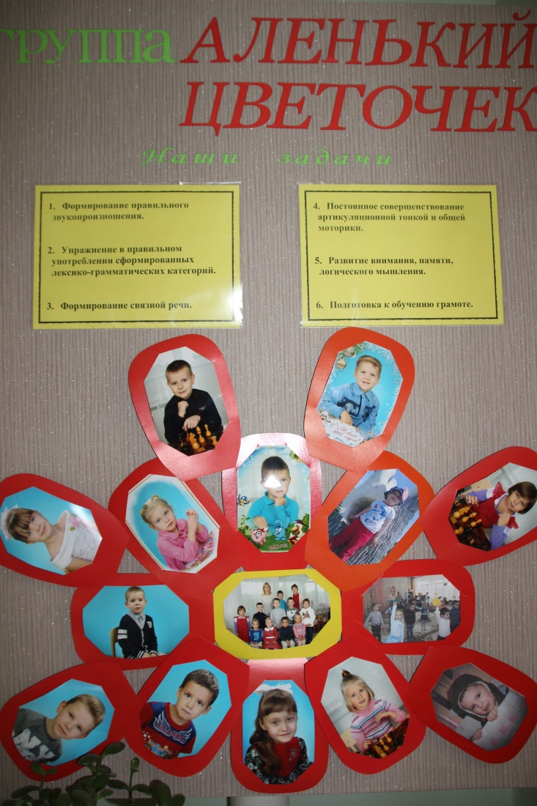
Визитная карточка
Девиз группы:
Наш аленький цветочек
Горит, как огонечек,
Нас учит говорить,
Смеяться и дружить!

Slide 3
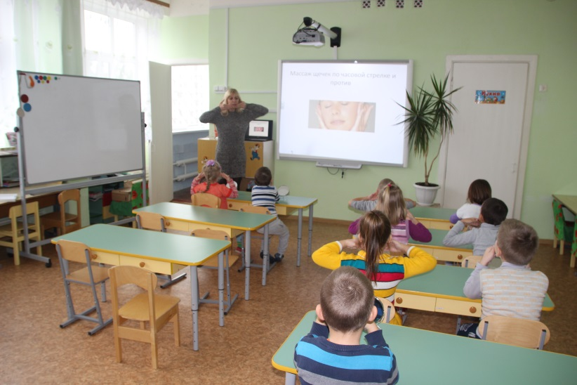
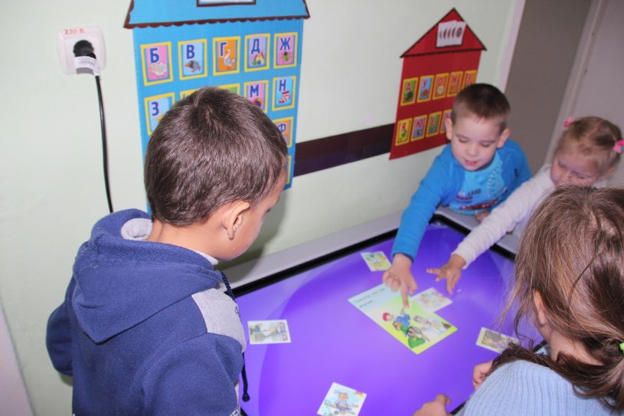
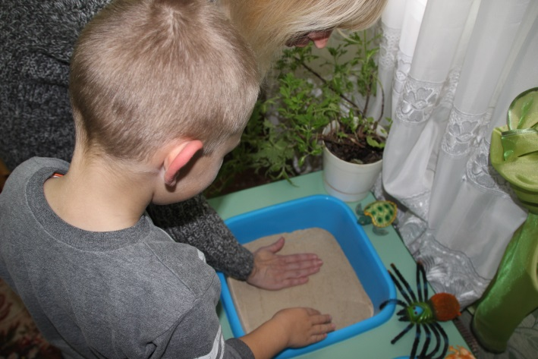
Учебная зона
Занятия с использованием интерактивной доски очень нравятся детям
Интерактивный стол дает возможность и поиграть и лучше усвоить материал
Центр песка и воды для индивидуальных занятий

Slide 4
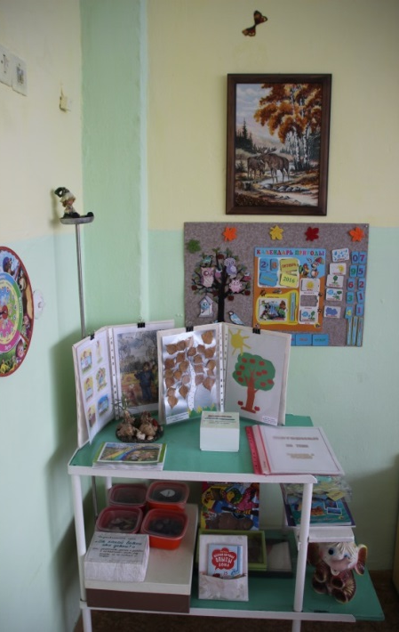
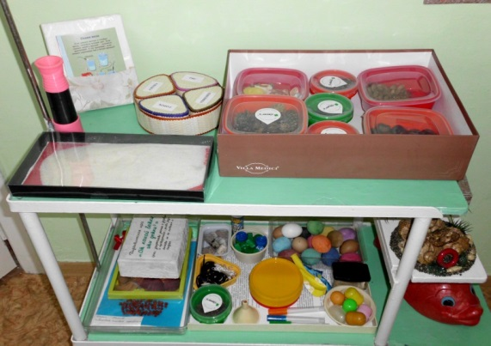
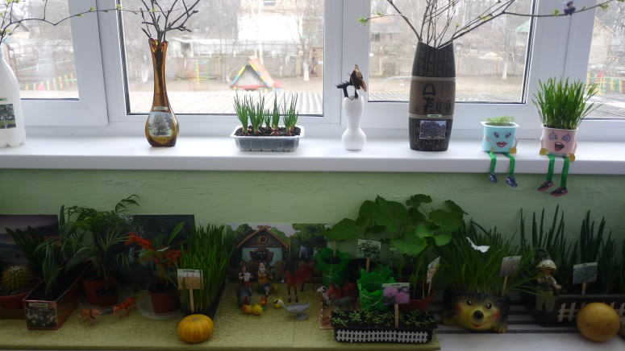
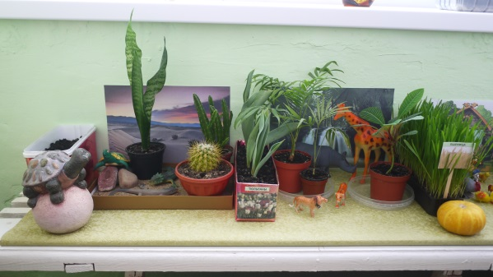
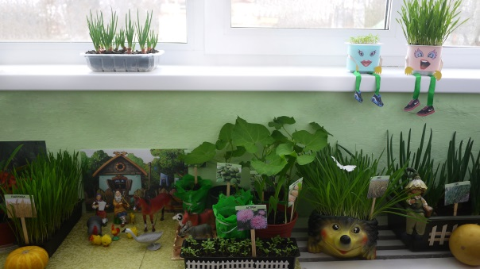
Познание окружающего мира
и экологическое воспитание
В уголке природы ежедневно отмечаем погоду и фиксируем наблюдения
В центре экспериментирования можно проводить интересные опыты
Огород на окне знакомит с условиями роста растений и позволяет создавать красивые композиции

Slide 5
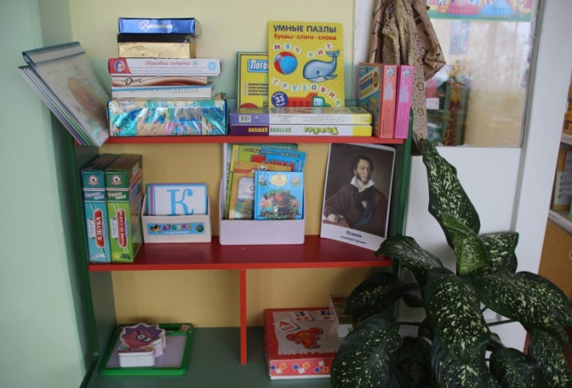
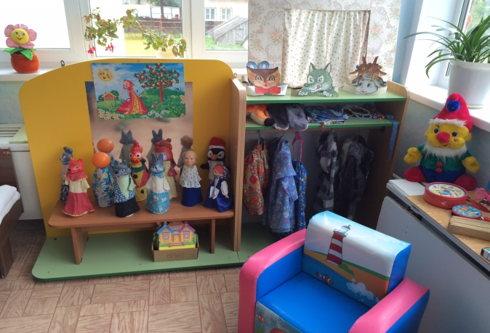
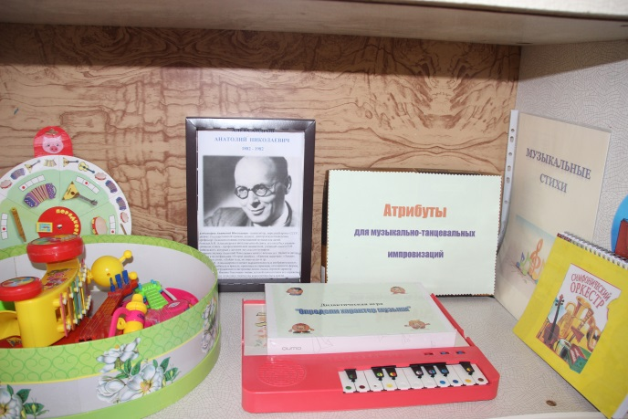
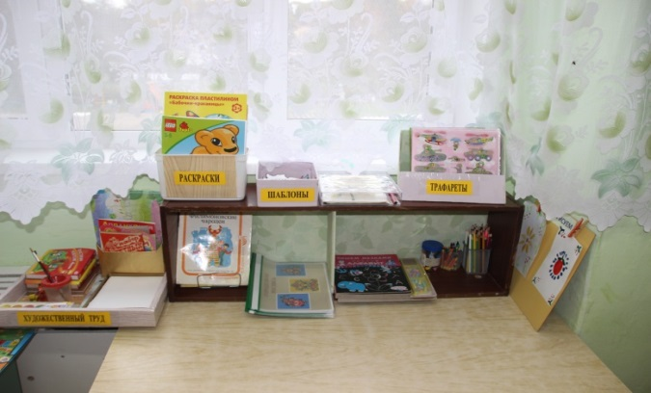
Художественно-эстетическое воспитание
Центр книги и обучения грамоте
Наша театральная студия
Музыкальный уголок
Центр изобразительного творчества

Slide 6
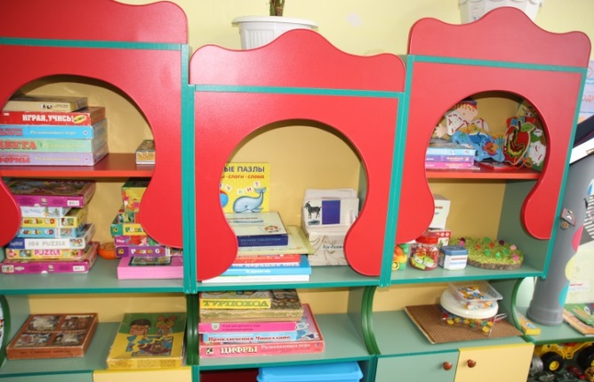
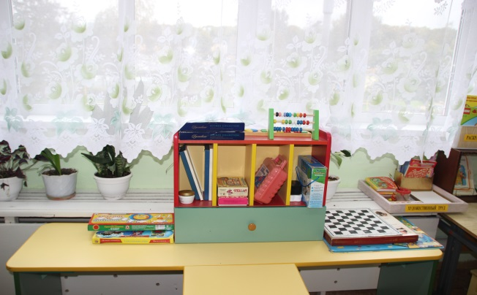
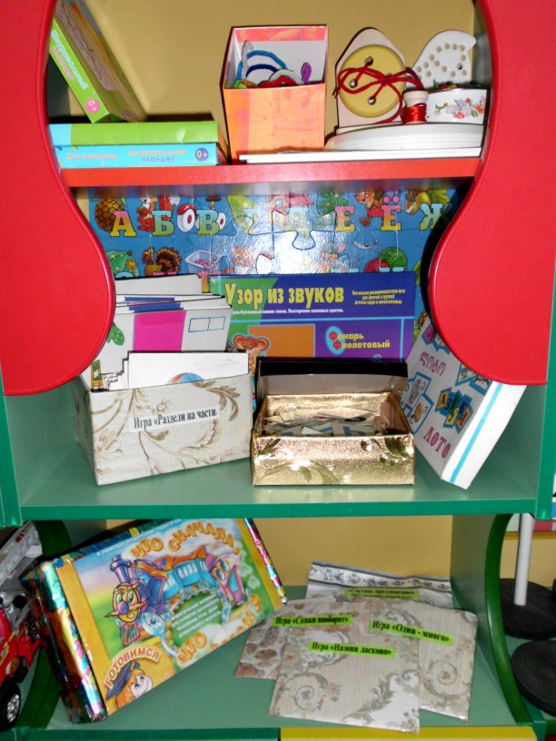
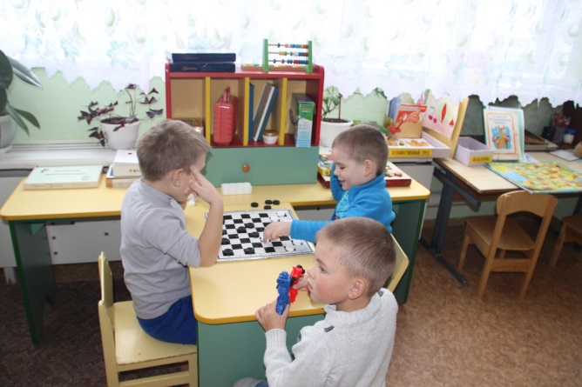
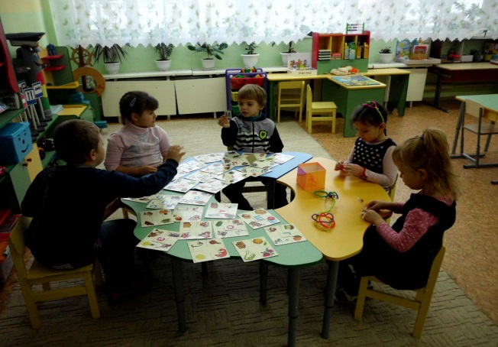
Развитие речи и мелкой моторики
Ловкость пальчиков важна!
Развивает речь она!

Slide 7
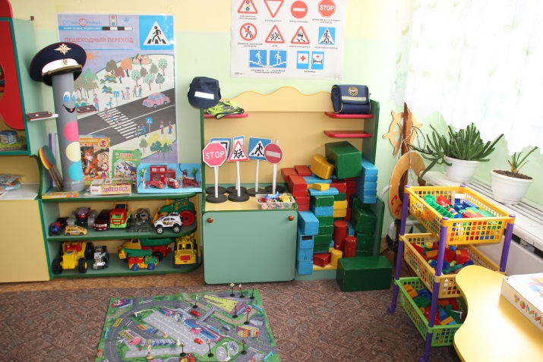
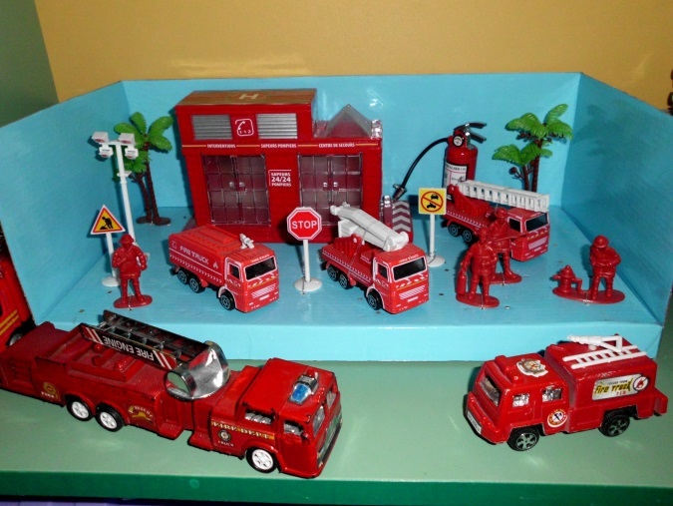
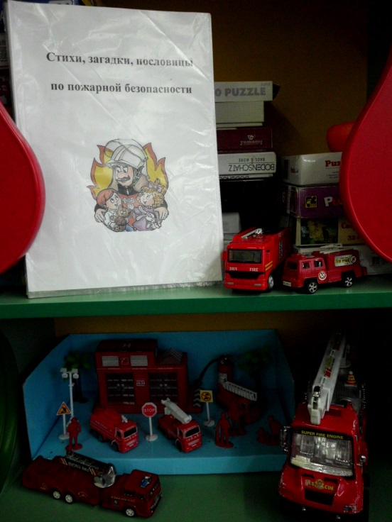
Изучаем основы безопасности
жизнедеятельности
Знакомиться с правилами дорожного движения – интересно и увлекательно
Каждый должен знать как вести себя при пожаре

Slide 8
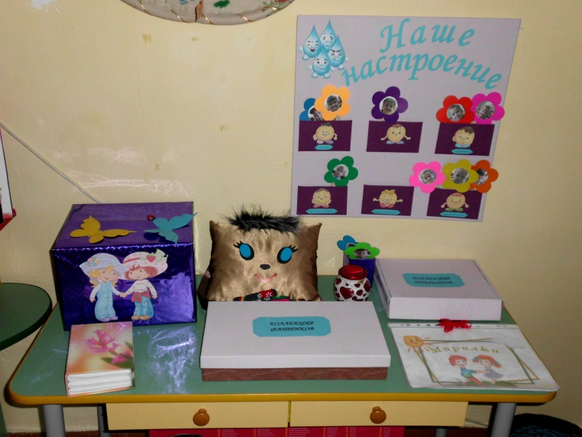
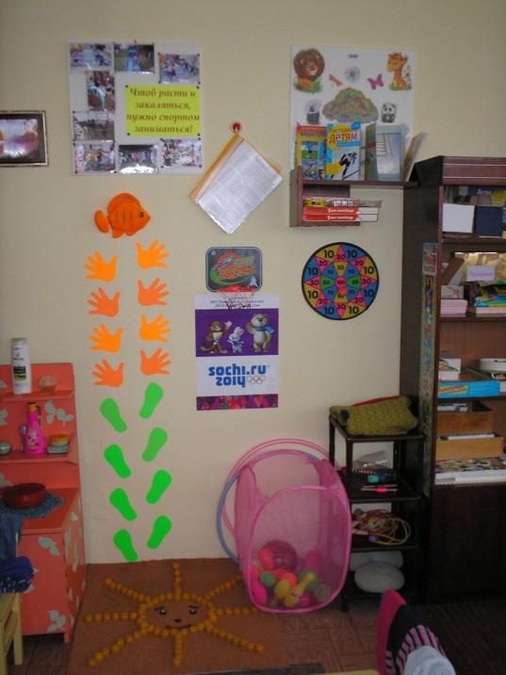
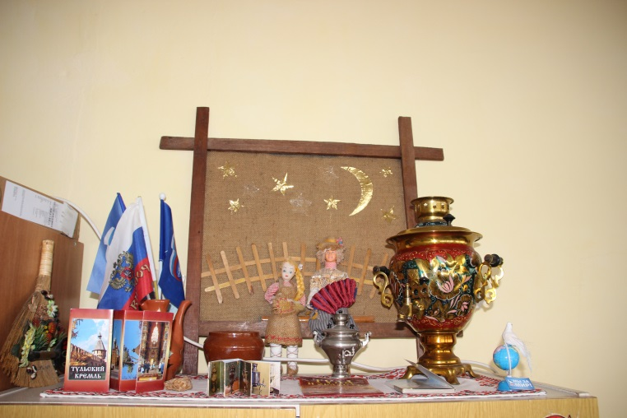
Познаем себя и учимся управлять своими эмоциями
Развиваем двигательную активность и учимся заботиться о своем здоровье
Гордимся родным Тульским краем и изучаем его достопримечательности

Slide 9
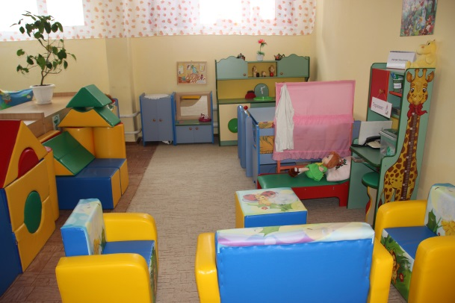
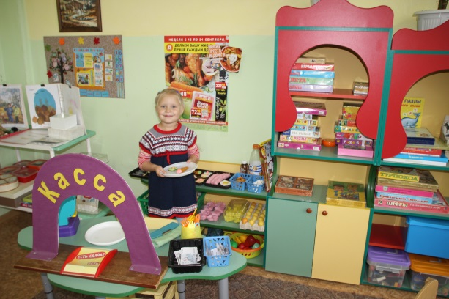
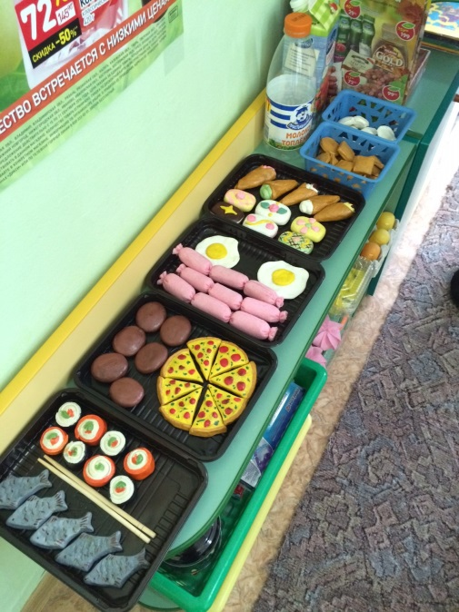
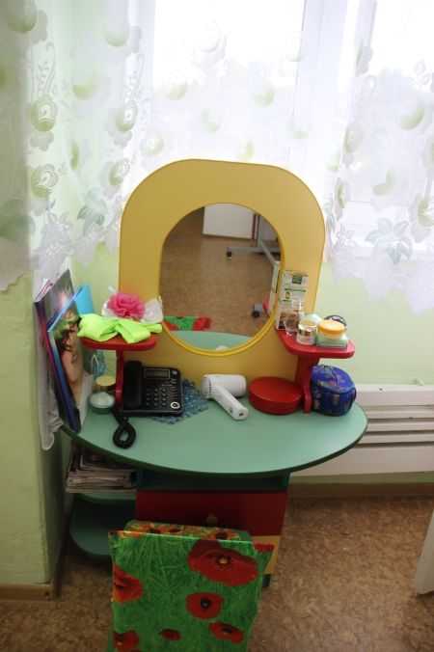
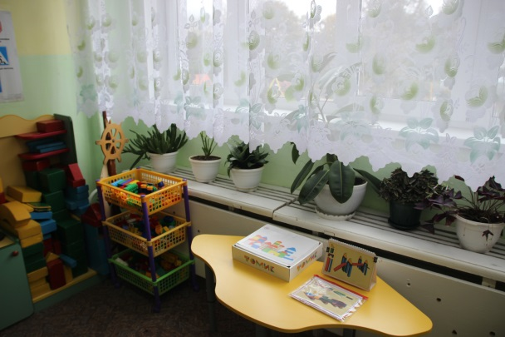
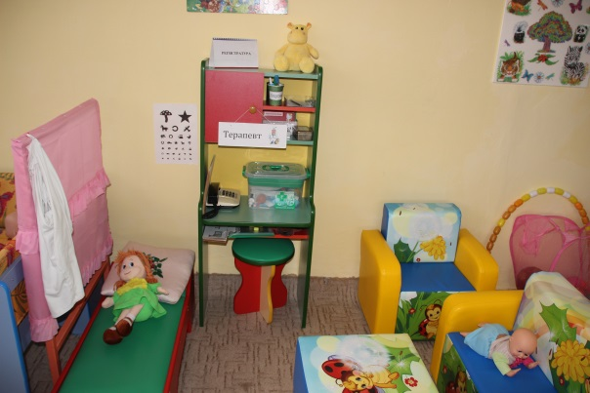
Сюжетно-ролевые игры
Богатство содержания сюжетно-ролевых игр определяется разнообразием атрибутов

Slide 10
СПАСИБО
ЗА
ВНИМАНИЕ!

